Slide 1
KPI Interface DEMO

Slide 2
MMS
模块 | KPI | Levels Site-OP/Plant-Project/Fun-Process/Building-Line |  |  |  |  | Introduction | 阶段 |  |  |  | 备注
 |  | 1 | 2 | 3 | 4 | 5 | 说明 | 采集 | 状态呈现 | 趋势呈现 | 横向比较 | 备注
品 管 | 1.Yield | √ | √ | √ | √ | √ | 一二次良率报表 & Top10 & commonality | 自动 | ● | ● | ●
 | 2. CRR | √ | √ | √ |  |  | 客退率（含FATP上线良率） | 手动 | ● | ● | ●
 | 3.FAI/IPQC | √ | √ | √ | √ | √ | 首件、巡检良率 | 自动 | ● | ● | ●
 | 4.IPQA | √ | √ | √ | √ | √ | 良率稽核 | 手动 | ● | ● | ●
生 管 | 1.I/O | √ | √ | √ | √ | √ | 产出达成, hourly | 自动 | ● | ● | ●
 | 2.WIP | √ | √ | √ | √ | √ | 物料呆滞及报警 | 自动 | ● | ● | ●
 | 3.Attendance | √ | √ | √ | √ | √ | 出勤率, 离职率, 正式工比例 | 自动 | ● | ● | ●
 | 4.UPPH | √ | √ | √ | √ | √ | 人均每小时产出 | 自动 | ● | ● | ●
 | 5.Plan | √ | √ | √ |  |  | 投料及人力需求计划-6months | 自动 | ● | ● | ●
 | 6.Aging Inventory | √ | √ | √ |  |  | 库存呆滞(E&O) | 自动 | ● | ● | ●
 | 7.Scrap% | √ | √ | √ |  |  | BOM报废率 | 自动 | ● | ● | ●
 | 8.OEE/DT | √ | √ | √ | √ | √ | 设备效率及DT & deep dive | 自动 | ● | ● | ●
工管 | 1.Layout% | √ | √ | √ | √ | √ | 空间利用率及布局呈现 | 手动 | ● | ● | ●
 | 2.Lean | √ | √ | √ | √ | √ | 精益改善效益 | 自动 | ● | ● | ●
 | 2.IE标准数据 | √ | √ | √ | √ | √ | IE标准数据 for Plan | 手动 | ● | ● | ●
 | 4.SS耗材&刀具标准数据 | √ | √ | √ | √ | √ | SS耗材&刀具标准 for Plan | 手动 | ● | ● | ●
经 管 | 1.Actual Cost（PNL/SS） | √ | √ | √ |  |  | Actual各项对比及趋势 | 自动 | ● | ● | ●
 | 2.Lifecycle Cost | √ | √ | √ |  |  | 历史运营成本 | 自动 | ● | ● | ●
环 管 | 1.TRI | √ | √ | √ | √ | √ | 工伤事件 | 手动 | ● | ● | ●
 | 2.废水/液排放% | √ | √ | √ | √ | √ | 废水、废气排放达标情况 | 自动 | ● | ● | ●

Slide 3


KPI Main Interface CTU
在主界面点击按钮切换“趋势视图”/“数据视图”
点击最大化按钮，使矩形虚线看板区域放大展示
趋势视图
搜索
保存视图
KPI module Customize
Overview（概要）
TRI
废水（T）
人力出勤
UPPH
OEE
I/O
WIP Alarm
DT
Scrap%
SS
巡检
FPY
Lean
Line balance
IPQA
PNL
首件
Plan
首件
Aging Inventory
CRR
Notes:
当前页面为KPI主界面，Scope selection可以筛选厂别（OP1、OP2、OP3），专案（Geneva、Cairo……），功能厂（CNC、PVD、ASSY、CQA），楼栋（Bx、Dx、Ex）、ReportLine、Process（制程）、Cell（线别）、Station（站别）、白班/夜班；
Time Selection可以根据时间筛选往期数据，月累计、年累计；若用户不做筛选，看板页面默认显示CTU Site，当天（today）的数据。
看板模块可以自由组合，KPI module Customize可以供用户选择想要的看板组合到看板区域，且看板区域用户不想看的模块可以自由删减，并可以在KPI module Customize找回
WIP、DT、UPPH、OEE计划在7月7日前加入demo与BRD；

Slide 4
KPI Main Interface CTU
点击最大化按钮，使矩形虚线看板区域放大展示
数据视图
搜索
保存视图
KPI module Customize
Overview（概要）
TRI
连续无事故：365天
事故总数：182
废水（T）
综合废水：6452
含镍废水：3661
含铬废水：2791
Attendance
应出勤：45238
实际出勤：42189
出勤率：93.26%
新人：3015（7.1%）
UPPH
Plan: 12.87
Actual: 10.98
达成率：85.31%
OEE
OEE：79.28%
开机数：520
开机率：96.97%
I/O
Plan: 674924
Actual: 684272
达成率：101.39%
WIP Alarm
总数：1017321
报警总数：288271
总报警率：28.34%
DT
30min以内：10
30~60min：20
60min以上：15
Scrap%
SS%
巡检
检验数：1323
OK数：1238
良率：93.58%
FPY
检验数：3958
OK数：3913
良率：98.86%
Lean
Line balance
IPQA
PNL
首件
检验数：1128
OK数：1094
良率：96.97%
Plan
Plan Output：160k
标配人力：28394
标配人均产出：5.68
Aging Inventory
4523
CRR
投入数：9,811,878
不良数：11,921
不良率：0.0012%
Notes:
当前页面为KPI主界面，Scope selection可以筛选厂别（OP1、OP2、OP3），专案（Geneva、Cairo……），功能厂（CNC、PVD、ASSY、CQA），楼栋（Bx、Dx、Ex）、ReportLine、Process（制程）、Cell（线别）、Station（站别）、白班/夜班；
Time Selection可以根据时间筛选往期数据，月累计、年累计；若用户不做筛选，看板页面默认显示CTU Site，当天（today）的数据。
看板模块可以自由组合，KPI module Customize可以供用户选择想要的看板组合到看板区域，且看板区域用户不想看的模块可以自由删减，并可以在KPI module Customize找回
WIP、DT、UPPH、OEE计划在7月7日前加入demo与BRD；

Slide 5
KPI Main Interface CTU
点击最大化按钮，使矩形虚线看板区域放大展示
点击搜索按钮，弹出高级搜索选择框，用户可以自由选择筛选条件
搜索
保存视图
KPI module Customize
Overview（概要）
TRI
连续无事故：365天
事故总数：182
废水（T）
综合废水：6452
含镍废水：3661
含铬废水：2791
Attendance
应出勤：45238
实际出勤：42189
出勤率：93.26%
新人：3015（7.1%）
UPPH
Plan: 12.87
Actual: 10.98
达成率：85.31%
OEE
OEE：79.28%
开机数：520
开机率：96.97%
I/O
Plan: 674924
Actual: 684272
达成率：101.39%
高级搜索
厂区 | Phase1/Phase2 | 部门 | 选择部门
ReportLine | 与用户角色绑定
厂端（PC） | OP1/OP2/OP3 | 专案（Project） | Geneva/Cario/Dallas/V30G……
功能厂（Function） | ASSY/CNC/PVD/ANO/CQA…… | 楼栋（Building） | Bx/Dx/Ex/Hx/Nx…….
制程（Process） | 选择制程 | 线别（Cell） | 选择线程
站别（Station） | 选择站点 | 区域（Area） | 选择区域
颜色 | 选择颜色 | 版本 | 选择版本
班别 | 白班/晚班
日期（Date） | 选择日期/选择时间段
月累计（MTD） | 选择月份 | 季度累计（QTD） | 选择季度
年累计（YTD） | 选择年份
确认
WIP Alarm
总数：1017321
报警总数：288271
总报警率：28.34%
DT
30min以内：10
30~60min：20
60min以上：15
Scrap%
SS%
巡检
检验数：1323
OK数：1238
良率：93.58%
FPY
检验数：3958
OK数：3913
良率：98.86%
Lean
Line balance
IPQA
PNL
首件
检验数：1128
OK数：1094
良率：96.97%
Plan
Plan Output：160k
标配人力：28394
标配人均产出：5.68
Aging Inventory
4523
CRR
投入数：9,811,878
不良数：11,921
不良率：0.0012%
Notes:
当前页面为KPI主界面，Scope selection可以筛选厂别（OP1、OP2、OP3），专案（Geneva、Cairo……），功能厂（CNC、PVD、ASSY、CQA），楼栋（Bx、Dx、Ex）、ReportLine、Process（制程）、Cell（线别）、Station（站别）、白班/夜班；
Time Selection可以根据时间筛选往期数据，月累计、年累计；若用户不做筛选，看板页面默认显示CTU Site，当天（today）的数据。
看板模块可以自由组合，KPI module Customize可以供用户选择想要的看板组合到看板区域，且看板区域用户不想看的模块可以自由删减，并可以在KPI module Customize找回
WIP、DT、UPPH、OEE计划在7月7日前加入demo与BRD；

Slide 6
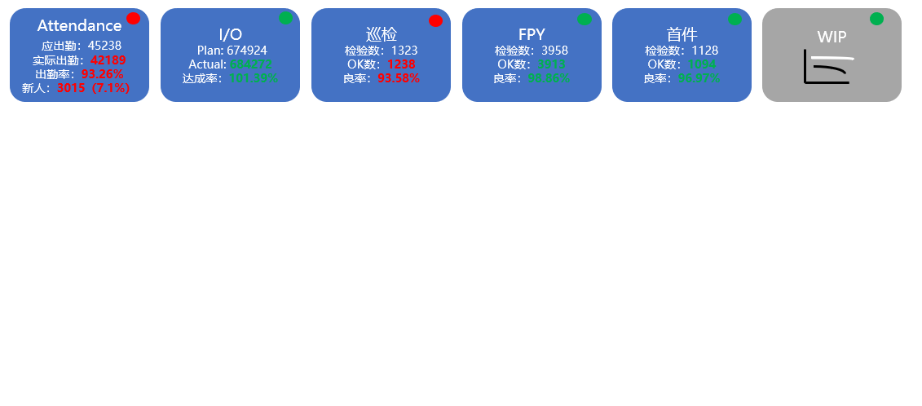

KPI Main Interface CTU
点击KPI module Customize按钮后，看板内各模块右下角自动出现“X”符号，点击“X“符号可以删减该模块，模块可以在KPI module Customize找回
点击最大化按钮，使矩形虚线看板区域放大展示
搜索
保存视图
KPI module Customize
Overview（概要）
TRI
连续无事故：365天
事故总数：182
废水（T）
综合废水：6452
含镍废水：3661
含铬废水：2791
Attendance
应出勤：45238
实际出勤：42189
出勤率：93.26%
新人：3015（7.1%）
UPPH
Plan: 12.87
Actual: 10.98
达成率：85.31%
OEE
OEE：79.28%
开机数：520
开机率：96.97%
I/O
Plan: 674924
Actual: 684272
达成率：101.39%
WIP Alarm
总数：1017321
报警总数：288271
总报警率：28.34%
DT
30min以内：10
30~60min：20
60min以上：15
Scrap%
SS%
巡检
检验数：1323
OK数：1238
良率：93.58%
FPY
检验数：3958
OK数：3913
良率：98.86%
Lean
Line balance
IPQA
PNL
首件
检验数：1128
OK数：1094
良率：96.97%
Plan
Plan Output：160k
标配人力：28394
标配人均产出：5.68
Aging Inventory
4523
CRR
投入数：9,811,878
不良数：11,921
不良率：0.0012%
模块1
模块2
模块3
Notes:
看板右上角“最大化”按钮，点击可以将虚线看板区域最大化呈现，便于车间、大屏显示器全屏展示；
点击KPI module Customize按钮后，看板内各模块右下角自动出现“X”符号，下方点击“X“符号可以删减该模块，模块可以在KPI module Customize找回；
点击KPI module Customize按钮后，虚线看板区域弹出个性化模块选择区，用户可以拖拽个性化模块选择区的模块放至看板区，实现看板区个性化配置；

Slide 7
KPI Main Interface OP2-Geneva-ASSY-E5
搜索
保存视图
KPI module Customize
Overview（概要）
Attendance
应出勤：45238
实际出勤：42189
出勤率：93.26%
新人：3015（7.1%）
I/O
Plan: 674924
Actual: 684272
达成率：101.39%
巡检
检验数：1323
OK数：1238
良率：93.58%
FPY
检验数：3958
OK数：3913
良率：98.86%
首件
检验数：1128
OK数：1094
良率：96.97%
WIP Alarm
总数：1017321
报警总数：288271
总报警率：28.34%
点击按钮切换页面展示模式，概要（Overview）/详细（Dtail）
Notes:
界面右侧，“Overview/Detail”按钮，可以切换主界面看板区的呈现方式；
Overview状态：当前看板区各模块以缩略图方式呈现重点数据指标；
Detail状态：当前看板区以详细报表、图表呈现各模块的数据，呈现维度根据筛选条件改变；

Slide 8
KPI Main Interface OP2-Geneva-ASSY-E5
鼠标放在任一详情报表模块中央区域，自动浮现绿色箭头，点击可跳转至该模块Level5界面
点击按钮切换页面展示模式，概要（Synopsis）/详细（Detail）
搜索
保存视图
KPI module Customize
Detail
（详细）
制程 | 滾動 計劃 | 实际产出 | NG | 一次良率 | 良率 | WIP | WIP>7days | item | 8:00 | 10:00 | 12:00 | 14:00 | 16:00 | 18:00 | 20:00
CNC4-0 | 32,951 | 31,001 | - | 100% | 100% | 36,786 | 36,786 | output | 2,828 | 2,994 | 2,770 | 3,600 | 1,019 | 1,706 | 3,069
Grinding | 32,951 | 31,001 | - | 100% | 100% | 3,229 | 3,229 | output | 2,828 | 2,994 | 2,770 | 3,600 | 1,019 | 1,706 | 3,069
清洗7 | 32,951 | 31,001 | - | 100% | 100% | 888 | 888 | output | 2,828 | 2,994 | 2,770 | 3,600 | 1,019 | 1,706 | 3,069
CNC4-1 | 32,951 | 31,001 | - | 100% | 100% | 2,945 | 2,945 | output | 2,828 | 2,994 | 2,770 | 3,600 | 1,019 | 1,706 | 3,069
清洗7-1 | 32,951 | 31,001 | - | 100% | 100% | 663 | 663 | output | 2,828 | 2,994 | 2,770 | 3,600 | 1,019 | 1,706 | 3,069
Spline Sanding | 32,951 | 31,001 | - | 100% | 100% | 2,257 | 2,257 | output | 2,828 | 2,994 | 2,770 | 3,600 | 1,019 | 1,706 | 3,069
清洗8 | 32,951 | 31,001 | - | 100% | 100% | 1,363 | 1,363 | output | 2,828 | 2,994 | 2,770 | 3,600 | 1,019 | 1,706 | 3,069
Spline Buffing | 32,951 | 31,001 | - | 100% | 99.10% | 2,009 | 2,009 | output | 2,828 | 2,994 | 2,770 | 3,600 | 1,019 | 1,706 | 3,069
 |  |  |  |  |  |  |  | 1st fail | - | - | - | - | 32 | - | -
 |  |  |  |  |  |  |  | Final fail | - | - | - | - | 10 | - | -
 |  |  |  |  |  |  |  | First yield | 100% | 100% | 100% | 100% | 97.00% | 100% | 100%
 |  |  |  |  |  |  |  | Fina yield | 100% | 100% | 100% | 100% | 99.00% | 100% | 100%
总机台数
100
选择制程
选择工站
选择楼栋
一次
开机数
95
Level5 Go
检验数：1023 | OK数：823 | 良率：80.45%
检验数
100
二次
总机台数
100
选择制程
选择工站
选择楼栋
WIP报警＞7D
4377
总报警率
83.88%
WIP总数
5218
OK数
98
开机数
95
WIP
23847
一次不良项目
二次不良项目
首件尺寸不良TOP5
首件功能不良TOP5
首件外观不良TOP5
检验数：203 | OK数：191 | 良率：94.09%
检验数：203 | OK数：191 | 良率：94.09%
检验数：203 | OK数：191 | 良率：94.09%
Notes:
Scope Selection 筛选OP2-Geneva-ASSY-E5后，选择Detail模式，看板区各模块展示E5的出勤、生产、良率等情况；
页面排版要求：横向三个模块为一行，模块较多时，陆续往下填充；

Slide 9
Level1 CTU Site-人力出勤
搜索
该页面若点击某一柱状图，则顶部的出勤趋势会更新为该PC/功能厂/专案/制程/楼栋/站别的近30日出勤
By ReportLine
By PC
By 功能厂
By 专案
BG | 需求 | 系統 | 部门实际 | 出勤 | 轮休 | 固休 | 事假 | 旷工 | 带薪假 | 隔离 | 轮休率 | 出勤率 | 需求差异
OP1
OP2
OP3
Notes:
在KPI Main Interface界面，Scope selection未做筛选，点击查看Attendance模块，即可跳转到KPI Interface-CTU Site人力出勤详情页面；
在人力详情页面，在CTU Site维度依次往下展开五个维度和ReportLine维度，查看各维度人力情况，标红的数据为人力出勤异常点；
KPI Main Interface界面已筛选的维度，跳转后的页面只展示已筛选维度的下级维度数据；
该页面正上方中心位置展示CTU近30日出勤趋势；
该页面若点击某一柱状图，则顶部的出勤趋势会更新为该PC/功能厂/专案/ReportLine的近30日出勤趋势；
点击制程、楼栋则跳转至Level5查看人力出勤详情；
----------------------------------------------
By building统一样式

Slide 10
Level5 OP2-ASSY-Geneva-E3-CNC1 人力出勤
搜索
新员工
0-7D：23(3%) 缺勤率：8%
7-14D：56(5%) 缺勤率：5%
By Cell/Station
CNC1-缺勤TOP10
ID | 姓名 | 专案 | 楼栋 | 制程 | 班长 | 文员 | 排班 | 缺勤次数
1403426 | 肖玉琴 | Geneva | E3 | RCAM | 班长1 | 文员1 | 白固 | 5
2797428 | 袁彩玉 | Geneva | E3 | RCAM | 班长2 | 文员2 | 白V | 5
2387932 | 仁勇威 | Geneva | E3 | RCAM | 班长2 | 文员2 | 白V | 4
2304489 | 余俊杰 | Geneva | E3 | RCAM | 班长1 | 文员1 | 白V | 3
3928402 | 张三 | Geneva | E3 | RCAM | 班长1 | 文员1 | 白V | 3
3318294 | 李四 | Geneva | E3 | RCAM | 班长1 | 文员1 | 白固 | 2
2384792 | 王五 | Geneva | E3 | RCAM | 班长2 | 文员2 | 白固 | 2
3847652 | 黄俊 | Geneva | E3 | RCAM | 班长2 | 文员2 | 白V | 2
3348572 | 张龙 | Geneva | E3 | RCAM | 班长1 | 文员1 | 白V | 1
2363019 | 何勇军 | Geneva | E3 | RCAM | 班长2 | 文员2 | 白V | 1
OnGoing discussion w/HR – 考勤系统，即点击缺勤人员，跳转点名系统处理人力异常
Notes:
在KPI Main Interface界面，Scope selection筛选OP2-ASSY-Geneva-E3-CNC1的数据，Attendance模块出现人力异常，点击查看，即可跳转到OP2-ASSY-Geneva-E3-CNC1人力出勤详情页面；
该页面展示CNC1制程下班长负责的站别的出勤情况，以及展示CNC1的缺勤TOP10报表；
该页面正上方中心位置展示CNC1近30日出勤趋势；
-------------------------------------------------------------------------
人力出勤页面，点击异常数据，弹出异常人力（30天）的趋势，显示在看板正上方

Slide 11
Level1 CTU-I/O
搜索
By 专案 | Plan Output | Output | 产能达成率% | Backlog | Cum Backlog
project X | 334,762 | 339,283 | 101.35% | 4,521 | -149,284
Geneva | 634,291.00 | 632,049.00 | 99.65% | -2,242 | -239,482.00
Dallas | 420,394.00 | 412,309.00 | 98.08% | -8,085 | -213,948.00
Cairo | 264,699.00 | 258,036.00 | 97.48% | -6,663 | -38,954.00
V30G | 328,718.00 | 323,849.00 | 98.52% | -4,869 | -102,938.00
M2114G | 129,384.00 | 128,374.00 | 99.22% | -1,010 | -89,284.00
R100G | 193,847.00 | 183,764.00 | 94.80% | -10,083 | -70,394.00
W100G | 227,282.00 | 226,759.00 | 99.77% | -523 | -64,797.00
By OP | Plan Output | Output | 产能达成率% | Backlog | Cum Backlog
OP1 | 334,762 | 339,283 | 101.35% | 4,521 | -149,284
OP2 | 1,319,384 | 1,302,394 | 98.71% | -16,990 | -492,384
OP3 | 879,231 | 862,746 | 98.13% | -16,485 | -327,413
进入该页面下表默认无数据，点击上方OP、专案后，下表刷新为所点击专案下的产出数据，点击功能厂，上方趋势图刷新显示该功能厂的趋势
Function | Station | Daily Fresh Output |  |  | Cum Output |  |  | WIP | Daily Yield%
Function | Station | Plan | Actual | Delta | Plan | Actual | Delta | Actual | Plan | Projected | Delta
CNC | ump1 | 36,351 | 11,641 | -24,710 | 266,193 | 32,048 | -234,145 | 31,320 | 100.00% | 100.00% | 0.00%
PVD | Assembly 1 QC | 40,497 | 11,263 | -29,234 | 316,608 | 136,632 | -179,967 | 96,151 | 97.05% | 96.33% | 0.72%
ASSY | 出料检 | 41,730 | 13,536 | -28,194 | 326,622 | 153,882 | -172,740 | 7,963 | 100.00% | 100.00% | 0.00%
CQA | OQC外观 | 44,455 | 18,854 | -25,601 | 371,373 | 163,756 | -207,617 | 8,847 | 96.39% | 94.39% | -2.00%
Notes:
在KPI Main Interface界面，Scope selection未做筛选，KPI Main Interface展示整个CTU Site的数据，点击I/O模块查看，即可跳转到KPI Interface-CTU-I/O看板页面；
此时I/O看板展示Level1维度，按照4个维度（OP、Project、Function、Building）展示，Main KPI筛选的维度，在当前页面不做展示；
Backlog（当月）=滚动计划（当月input）-实际产出（当月output），CumBacklog-从专案开始时计算
该页面数据来自生管模块的生产达成战情报表；

Slide 12
Level5 OP2-Cairo-CNC-(E2/D3/D6/D5/E5) I/O明细
进入该界面默认展示下列第一个报表，点击站别旁边“+”符号可以往下展开查看
点击“+”符号展开站别，查看站别所属楼栋，该站别维度产出根据楼栋划分；点击“+”符号展开楼栋，可以查看Cell/Area，楼栋维度产出根据Cell/Area划分
搜索
站别 | 今日计划 | 滚动计划 | 滚动产出 | 滚动达成率 | NG | 目标良率 | FnPY | WIP | WIP>7days | item | UPH | 9:30 | 10:30 | 11:30 | 12:30 | 13:30 | 14:30 | 15:30 | 16:30 | 17:30 | 18:30 | 19:30 | 20:30
+ 组内撑中板 | 32,951 | 32,951 | 31,001 | 94.08% | - | 98% | 98.30% | 36,786 | 36,786 | output | 80 | 2,540 | 2,828 | 2,994 | 2,770 | 3,600 | 1,019 | 1,706 | 3,069 | 2,950 | 3,570 | 1,701 | 2,254
+ Grinding | 32,951 | 32,951 | 31,001 | 94.08% | - | 100% | 100% | 3,229 | 3,229 | output | 80 | 2,540 | 2,828 | 2,994 | 2,770 | 3,600 | 1,019 | 1,706 | 3,069 | 2,950 | 3,570 | 1,701 | 2,254
+ 清洗7 | 32,951 | 32,951 | 31,001 | 94.08% | - | 100% | 100% | 888 | 888 | output | 80 | 2,540 | 2,828 | 2,994 | 2,770 | 3,600 | 1,019 | 1,706 | 3,069 | 2,950 | 3,570 | 1,701 | 2,254
站别 | 楼栋 | 今日计划 | 滚动计划 | 滚动产出 | 滚动达成率 | NG | 目标良率 | FnPY | WIP | WIP>7days | item | UPH | 9:30 | 10:30 | 11:30 | 12:30 | 13:30 | 14:30 | 15:30 | 16:30 | 17:30 | 18:30 | 19:30 | 20:30
- 组内撑中板 | + E2 | 10984 | 10984 | 10334 | 94.08% | - | 98% | 99.60% | 12262 | 12262 | output | 80 | 847 | 943 | 998 | 923 | 1200 | 340 | 569 | 1023 | 983 | 1190 | 567 | 751
- 组内撑中板 | + D5 | 10984 | 10984 | 10334 | 94.08% | - | 98% | 98.70% | 12262 | 12262 | output | 80 | 847 | 943 | 998 | 923 | 1200 | 340 | 569 | 1023 | 983 | 1190 | 567 | 751
- 组内撑中板 | + E5 | 10984 | 10984 | 10334 | 94.08% | - | 98% | 97.80% | 12262 | 12262 | output | 80 | 847 | 943 | 998 | 923 | 1200 | 340 | 569 | 1023 | 983 | 1190 | 567 | 751
+ Grinding |  | 32,951 | 32,951 | 31,001 | 94.08% | - | 100% | 100% | 3,229 | 3,229 | output | 80 | 2,540 | 2,828 | 2,994 | 2,770 | 3,600 | 1,019 | 1,706 | 3,069 | 2,950 | 3,570 | 1,701 | 2,254
+ 清洗7 |  | 32,951 | 32,951 | 31,001 | 94.08% | - | 100% | 100% | 888 | 888 | output | 80 | 2,540 | 2,828 | 2,994 | 2,770 | 3,600 | 1,019 | 1,706 | 3,069 | 2,950 | 3,570 | 1,701 | 2,254
站别 | 楼栋 | Cell/ Area | machine | 今日计划 | 滚动计划 | 滚动产出 | 滚动达成率 | NG | 目标良率 | FnPY | WIP | WIP>7days | item | UPH | 9:30 | 10:30 | 11:30 | 12:30 | 13:30 | 14:30 | 15:30 | 16:30 | 17:30 | 18:30 | 19:30 | 20:30
- 组内撑中板 | - E2 | - Area1 | / | 915 | 915 | 861 | 94.08% | - | 98.40% | 98.20% | 1022 | 1022 | output | 80 | 71 | 79 | 83 | 77 | 100 | 28 | 47 | 85 | 82 | 99 | 47 | 63
 |  |  | / | 915 | 915 | 861 | 94.08% | - | 97.90% | 96.90% | 1022 | 1022 | output | 80 | 71 | 79 | 83 | 77 | 100 | 28 | 47 | 85 | 82 | 99 | 47 | 63
 |  |  | / | 915 | 915 | 861 | 94.08% | - | 98.30% | 98.50% | 1022 | 1022 | output | 80 | 71 | 79 | 83 | 77 | 100 | 28 | 47 | 85 | 82 | 99 | 47 | 63
 |  | + Area2 | / | 2746 | 2746 | 2584 | 94.08% | - | 100% | 100% | 3066 | 3066 | output | 80 | 212 | 236 | 250 | 231 | 300 | 85 | 142 | 256 | 246 | 298 | 142 | 188
 |  | + Area3 |  | 2746 | 2746 | 2584 | 94.08% | - | 100% | 100% | 3066 | 3066 | output | 80 | 212 | 236 | 250 | 231 | 300 | 85 | 142 | 256 | 246 | 298 | 142 | 188
 |  | + Area4 |  | 2746 | 2746 | 2584 | 94.08% | - | 100% | 100% | 3066 | 3066 | output | 80 | 212 | 236 | 250 | 231 | 300 | 85 | 142 | 256 | 246 | 298 | 142 | 188
 | + D5 |  |  | 10984 | 10984 | 10334 | 94.08% | - | 98% | 98.70% | 12262 | 12262 | output | 80 | 847 | 943 | 998 | 923 | 1200 | 340 | 569 | 1023 | 983 | 1190 | 567 | 751
 | + E5 |  |  | 10984 | 10984 | 10334 | 94.08% | - | 98% | 97.80% | 12262 | 12262 | output | 80 | 847 | 943 | 998 | 923 | 1200 | 340 | 569 | 1023 | 983 | 1190 | 567 | 751
Notes:
当前页面为Level5-I/O明细，该页面可以筛选专案、楼栋、版本、颜色、制程等，通过筛选要求查看数据，报表中实际产出以及良率部分经过计算比较，如未达成则该行数据显示红色；
在当前KPI Interface-OP2-Cairo-CNC-(E2/D3/D6/D5/E5) I/O看板页面，
点击Item列，可以查看该行生产数据详细数据，若出现良率异常，可以锁定良率异常发生的时间段；
分时段，未达到目标红色突出显示
页面刷新5min/次
确认哪些制程分线体？标准化最小单元
CNC怎么办？

Slide 13
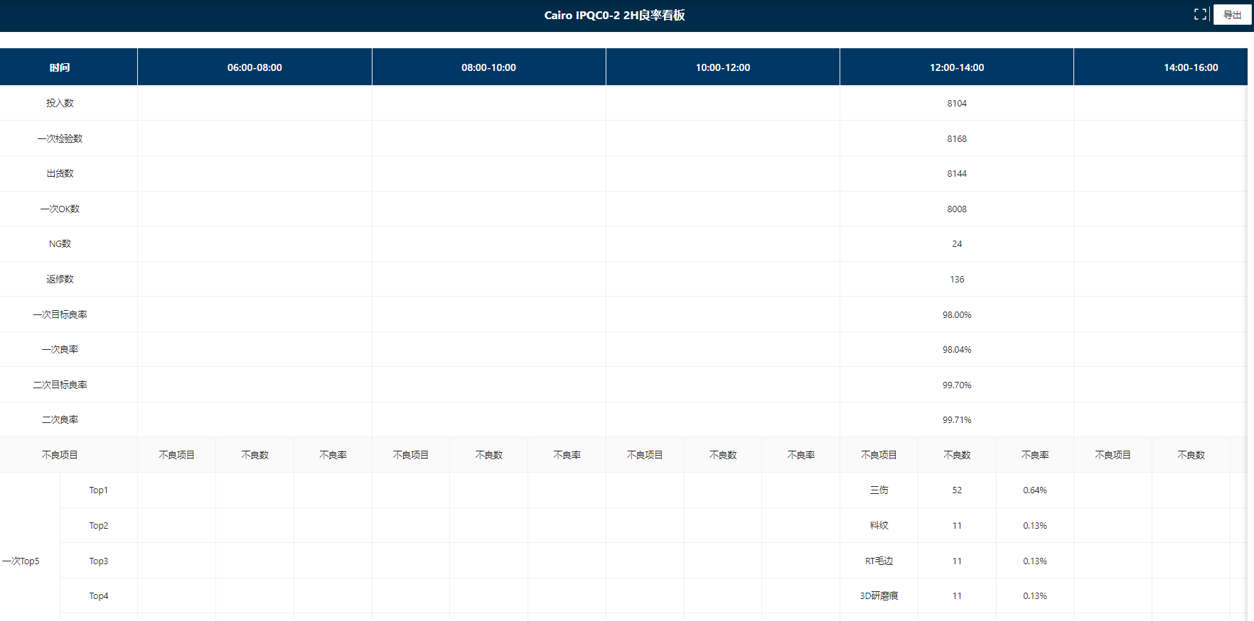
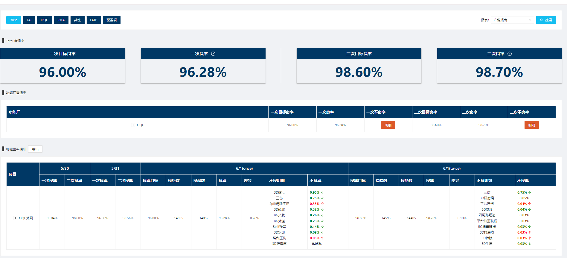
Level5 OP2-Cairo-CNC-(E2/D3/D6/D5/E5) I/O明细
搜索
站别 | 今日计划 | 滚动计划 | 滚动产出 | 滚动达成率 | NG | 目标良率 | FnPY | WIP | WIP>7days | item | UPH | 9:30 | 10:30 | 11:30 | 12:30 | 13:30 | 14:30 | 15:30 | 16:30 | 17:30 | 18:30 | 19:30 | 20:30
+ IM2 | 32,951 | 32,951 | 30,850 | 98.83% | - | 100% | 100% | - | - | output | 80 | 2,702 | 1,170 | 4,214 | 2,420 | 3,144 | 2,186 | 2,827 | 2,510 | 2,510 | 2,520 | 2,310 | 2,337
+ CNC4 | 32,951 | 32,951 | 32,951 | 98.83% | - | 100% | 100% | 5,574 | 5,574 | output | 80 | 2,855 | - | 3,136 | 3,076 | 3,700 | 3,710 | 1,811 | 2,136 | - | 4,373 | 2,997 | 5,157
+组内撑中板 | 32,951 | 32,951 | 31,001 | 98.83% | - | 100% | 100% | 36,786 | 36,786 | output | 80 | 2,540 | 2,828 | 2,994 | 2,770 | 3,600 | 1,019 | 1,706 | 3,069 | 2,950 | 3,570 | 1,701 | 2,254
+ Grinding | 32,951 | 32,951 | 31,001 | 98.83% | - | 100% | 100% | 3,229 | 3,229 | output | 80 | 2,540 | 2,828 | 2,994 | 2,770 | 3,600 | 1,019 | 1,706 | 3,069 | 2,950 | 3,570 | 1,701 | 2,254
+清洗7 | 32,951 | 32,951 | 31,001 | 98.83% | - | 100% | 100% | 888 | 888 | output | 80 | 2,540 | 2,828 | 2,994 | 2,770 | 3,600 | 1,019 | 1,706 | 3,069 | 2,950 | 3,570 | 1,701 | 2,254
+ CNC4-1 | 32,951 | 32,951 | 31,001 | 98.83% | - | 100% | 100% | 2,945 | 2,945 | output | 80 | 2,540 | 2,828 | 2,994 | 2,770 | 3,600 | 1,019 | 1,706 | 3,069 | 2,950 | 3,570 | 1,701 | 2,254
+ Polish1 | 32,951 | 32,951 | 31,001 | 98.83% | - | 100% | 100% | 1,327 | 1,327 | output | 80 | 2,540 | 2,828 | 2,994 | 2,770 | 3,600 | 1,019 | 1,706 | 3,069 | 2,950 | 3,570 | 1,701 | 2,254
+清洗9 | 32,951 | 32,951 | 31,001 | 98.83% | 10 | 95.7% | 96.6% | 3,710 | 3,710 | output | 80 | 2,540 | 2,060 | 2,367 | 2,160 | 3,600 | 3,024 | 1,706 | 1,680 | 3,600 | 3,570 | 2,440 | 2,254
+ Coating | 32,852 | 32,852 | 30,910 | 98.83% | - | 100% | 100% | 3,697 | 3,697 | output | 80 | 2,540 | 2,780 | 2,440 | 2,040 | 2,920 | 2,984 | 2,203 | 1,680 | 3,305 | 3,570 | 2,238 | 2,210
+ MES | 32,852 | 32,852 | 30,909 | 98.83% | - | 100% | 100% | 5,398 | 5,398 | output | 80 | 2,210 | 2,743 | 2,743 | 2,743 | 1,972 | 3,293 | 2,110 | 1,514 | 2,996 | 2,620 | 2,920 | 3,045
点击报表中良率数值可跳转到良率报表页面
点击报表中NG 数量可跳转至2H良率看板
品管待更新
品管待更新
Notes:
在当前KPI Interface-OP2-Cairo-CNC-(E2/D3/D6/D5/E5) I/O看板页面，
点击报表中良率数值可跳转到良率报表页面；
点击报表中NG数量可跳转至2H良率看板；

Slide 14
Level1 CTU-Plan
搜索
Notes:
在KPI Main Interface界面，搜索范围未做筛选，KPI Main Interface展示整个CTU Site的数据，点击WIP Alarm模块查看，即可跳转到Level1-CTU-WIP Alarm看板页面；
当前WIP Alarm看板展示Level1维度，按照4个维度（PC、Project、Function、Building）展示，Main KPI筛选的维度，在当前页面不做展示；WIP Alarm按维度统计WIP总数、WIP报警总数与报警率，报警率=WIP报警总数/WIP总数*100%；
看板左上方统计当前维度的Total数据，正上方按报警时长统计WIP报警数量的分布区域，点击报警时长分布任一柱状图，下方四个图表刷新为柱状图所在时段的WIP报警数分布情况，详见下一张PPT；若点击楼栋柱状图，则跳转至Level5-WIP Alarm看板界面；

Slide 15
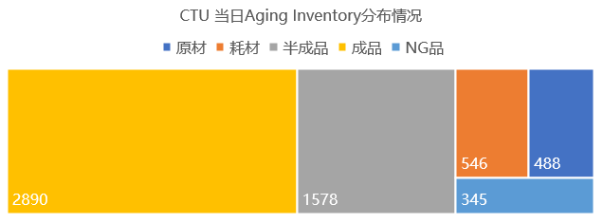
Level1 CTU-Aging Inventory
搜索
By Project | 原材 | 耗材 | 半成品 | 成品 | NG品
project X | 145 | 168 | 207 | 225 | 194
Geneva | 257 | 295 | 201 | 202 | 191
Dallas | 190 | 188 | 129 | 260 | 172
Cairo | 146 | 245 | 267 | 167 | 119
V30G | 257 | 253 | 246 | 119 | 154
M2114G | 252 | 238 | 226 | 197 | 278
R100G | 224 | 209 | 232 | 178 | 107
W100G | 184 | 172 | 271 | 123 | 197
By OP | 原材 | 耗材 | 半成品 | 成品 | NG品
OP1 | 141 | 230 | 178 | 145 | 281
OP2 | 674 | 925 | 864 | 850 | 717
OP3 | 651 | 620 | 604 | 762 | 785
Notes:
在KPI Main Interface界面，搜索范围未做筛选，KPI Main Interface展示整个CTU Site的数据，点击WIP Alarm模块查看，即可跳转到Level1-CTU-WIP Alarm看板页面；
当前WIP Alarm看板展示Level1维度，按照4个维度（PC、Project、Function、Building）展示，Main KPI筛选的维度，在当前页面不做展示；WIP Alarm按维度统计WIP总数、WIP报警总数与报警率，报警率=WIP报警总数/WIP总数*100%；
看板左上方统计当前维度的Total数据，正上方按报警时长统计WIP报警数量的分布区域，点击报警时长分布任一柱状图，下方四个图表刷新为柱状图所在时段的WIP报警数分布情况，详见下一张PPT；若点击楼栋柱状图，则跳转至Level5-WIP Alarm看板界面；

Slide 16
Level1 CTU-WIP&Alarm
点击7-14D柱状图，下方四个图表刷新为7-14D在各个维度下的分布情况，详见下一张PPT
搜索
CTU Total
合理WIP数：1017321
超合理WIP数：288271
总报警率：？
点击堆叠图区域，报警时长分布显示合理/超合理WIP的情况
By PC
By 专案
By 功能厂
Notes:
在KPI Main Interface界面，搜索范围未做筛选，KPI Main Interface展示整个CTU Site的数据，点击WIP Alarm模块查看，即可跳转到Level1-CTU-WIP Alarm看板页面；
当前WIP Alarm看板展示Level1维度，按照4个维度（PC、Project、Function、Building）展示，Main KPI筛选的维度，在当前页面不做展示；WIP Alarm按维度统计WIP总数、WIP报警总数与报警率，报警率=WIP报警总数/WIP总数*100%；
看板左上方统计当前维度的Total数据，正上方按报警时长统计WIP报警数量的分布区域，点击报警时长分布任一柱状图，下方四个图表刷新为柱状图所在时段的WIP报警数分布情况，详见下一张PPT；若点击楼栋柱状图，则跳转至Level5-WIP Alarm看板界面；

Slide 17
Level1 CTU-WIP&Alarm
搜索
CTU Total
合理WIP数：1017321
超合理WIP数：288271
总报警率：？
By PC
By 专案
By 功能厂
Notes:
在KPI Main Interface界面，Scope selection未做筛选，KPI Main Interface展示整个CTU Site的数据，点击WIP Alarm模块查看，即可跳转到Level1-CTU-WIP Alarm看板页面；
当前WIP Alarm看板展示Level1维度，按照4个维度（PC、Project、Function、Building）展示，Main KPI筛选的维度，在当前页面不做展示；WIP Alarm按维度统计WIP总数、WIP报警总数与报警率，报警率=WIP报警总数/WIP总数*100%；
看板左上方统计当前维度的Total数据，正上方按报警时长统计WIP报警数量的分布区域，点击下方PC、专案、功能厂任一柱状图，报警时长分布刷新为该柱状图的统计数据；若点击楼栋柱状图，则跳转至Level5-WIP Alarm看板界面；

Slide 18
Level5 OP2-Geneva-CNC-D3/D5/D6/E1/E2/E5 WIP&Alarm
搜索
WIP报警＞7D
37067
报警率
16.41%
WIP总数
234578
站点名称 | <24H | 1-4D | 4-7D | 7-14D | 14-30D | >30D | 站点WIP报警总数 | 站点WIP总数 | 站点报警率 | DRI
Geneva-E2IM-Birth |  |  |  | 14166 | 4281 | 2265 | 20712 | 102165 | 20.27% | 邵慢瞧
Geneva-D5Decoating-In |  |  |  | 7478 | 1934 | 1374 | 10786 | 51954 | 20.76% | 李奎
Geneva-D6Cleaning9-In |  |  |  | 1377 | 825 |  | 2202 | 14383 | 15.31% | 于腾辉
Geneva-CNC4-Out |  |  |  |  |  | 953 | 953 | 953 | 100.00% | 李红军
Geneva-IPQC2-ReW-In |  |  |  | 129 | 182 | 464 | 775 | 1044 | 74.23% | 罗泽宁
Geneva-Check-Q2-Count |  |  |  |  | 2 | 693 | 695 | 695 | 100.00% | TBD
Geneva-FVT-SIM |  |  |  | 8 |  | 669 | 677 | 677 | 100.00% | 戴仲开&常永裕&何贵权
Geneva-Polish2-In |  |  |  | 4 | 121 | 144 | 269 | 624 | 43.11% | 李奎
Geneva-Check-Q2Rework-Count |  |  |  |  |  | 249 | 249 | 249 | 100.00% | TBD
Geneva-D5Sanding-In |  |  |  | 179 | 66 |  | 245 | 26386 | 0.93% | 朱志超
Notes:
在Level1-WIP Alarm界面，点击楼栋任一柱状图，即可跳转到Level5看板页面；
当前WIP Alarm看板展示Level5-OP2-Geneva-CNC-D3/D5/D6/E1/E2/E5 WIP Alarm维度，可以查看当前维度的WIP统计数据，包括柱状图统计、板块统计、报警时长分布统计、报表统计以及站点物料报警数TOP10；
搜索内容时间筛选可以选择日期、时间段、月累计、年累计的数据；

Slide 19
Level1 CTU Site UPPH
点击柱状图，近30天UPPD趋势按柱状图维度刷新数据
搜索
By PC
By 功能厂
点击功能厂柱状图跳转至Level5
By 专案
Notes:
BY楼栋的，按今天的UPPH从低到高的排序

Slide 20

Level5 OP2-Geneva-ASSY-E5 UPPH明细
此处可以筛选查看Function、Process、Station，计算出料检的产出
点击柱状图，近14天UPPD趋势按柱状图所在维度刷新数据
搜索
UPPH目标：12.87
UPPH实际：13.44
产出：53,210
达成率：101%
ASSY
此处可以筛选当前维度下楼栋、制程段、Cell/Area的实时UPPH
All Cell
Notes:
损失占比：损失时间（min）/总时间（机台数*24h）
目标为滚动目标，且按每个时段每5min刷新
实时UPPH，每5min刷新一次
UPPH=维度产能/维度实际人力出勤，实际人力出勤需要扣除中途请假和提前下班的人数，每5min抓取一次产能和人力数据；

Slide 21
Level1 CTU-TRI
19
18
搜索
Tier1：14
Tier2：32
Tier3：41
14
13
13
11
9
By 厂区
By PC
60
34
30
23
27
By 部门
11
9
6
6
7
7
5
4
4
4
3
2
3
3
3
3
3
2
2
Notes:
TRI按照新规严重度分为Tier1、Tier2、Tier3，共三个等级，1级严重程度最高；看板左上角按新规严重度统计每个等级发生工伤的次数；
在KPI Main Interface界面，搜索范围未做筛选，KPI Main Interface展示整个CTU Site的数据，点击TRI模块查看，即可跳转到Level1-CTU-TRI看板页面；
当前TRI看板展示Level1维度，按照3个维度（厂区、PC、部门）展示，Main KPI筛选的维度，在当前页面不做展示；
搜索内容时间筛选可以选择日期、时间段、月累计、年累计的数据；

Slide 22
Level5 OP2-TRI明细
点击饼状图任一区域，下方报表刷新为该事故类型的工伤明细
Tier1：8
Tier2：13
Tier3：11
该报表来自环管作业-安全-工伤明细
厂别 | 所属部门 | 事故楼栋 | 发生厂区 | 事故楼层 | 发生日期 | 事故简要描述 | 事故原因 | 事故原因分类 | 整改措施 | 完成情况 | 伤害程度 | 新规严重度 | 受限时间 | 损失工时
OP2 | Band | E5 | phase1 | 1F | 2022/4/11 | 限制字数500字以内 | 限制字数200字以 | 化学品安全 | 责任单位 | 未完成 | 虚惊 | Tier1 | 0 | 0
OP2 | Band | B4 | phase1 | 1F | 2022/2/26 | 限制字数500字以内 | 限制字数200字以 | 行走安全 | 责任单位 | 完成 | L5 | Tier2 | 0 | 0
OP2 | Band | B1 | phase1 | 1F | 2022/3/1 | 限制字数500字以内 | 限制字数200字以 | 搬运安全 | 责任单位 | 未完成 | 长期影响 | Tier2 | 0 | 0
OP2 | Band | E6 | phase1 | 1F | 2022/3/20 | 限制字数500字以内 | 限制字数200字以 | 行走安全 | 责任单位 | 完成 | L1 | Tier3 | 0 | 0
OP2 | Band | F3 | phase1 | 1F | 2022/3/23 | 限制字数500字以内 | 限制字数200字以 | 锋利器械/边缘 | 责任单位 | 完成 | L7 | Tier3 | 0 | 0
OP2 | PVD | B3 | phase1 | 1F | 2022/3/3 | 限制字数500字以内 | 限制字数200字以 | 搬运安全 | 责任单位 | 未完成 | 火灾 | Tier1 | 0 | 0
OP2 | PVD | F1 | phase1 | 1F | 2022/4/13 | 限制字数500字以内 | 限制字数200字以 | 化学品安全 | 责任单位 | 未完成 | L1 | Tier3 | 0 | 0
OP2 | PVD | F5 | phase1 | 1F | 2022/3/25 | 限制字数500字以内 | 限制字数200字以 | 锋利器械/边缘 | 责任单位 | 完成 | 长期影响 | Tier2 | 0 | 0
OP2 | PVD | F2 | phase1 | 1F | 2022/3/22 | 限制字数500字以内 | 限制字数200字以 | 锋利器械/边缘 | 责任单位 | 完成 | L5 | Tier2 | 0 | 0
OP2 | PVD | F2 | phase1 | 1F | 2022/2/28 | 限制字数500字以内 | 限制字数200字以 | 搬运安全 | 责任单位 | 未完成 | L10 | Tier1 | 0 | 0
Notes:
TRI按照新规严重度分为Tier1、Tier2、Tier3，共三个等级，1级严重程度最高；看板左上角按新规严重度统计每个等级发生工伤的次数； 饼状图统计该维度下工伤事故原因分类以及对应数量；
在Level1-CTU-TRI界面，点击任一柱状图TRI，即可跳转到Level5看板页面；
当前TRI看板展示Level5-OP2-TRI维度，可以查看工伤明细，报表来自环管作业-安全-工伤明细；
搜索内容时间筛选可以选择日期、时间段、月累计、年累计的数据；

Slide 23
Level1 CTU-废水（T）/单K
搜索
By 厂区
By PC
By Building
点击柱状图跳转level5查看明细
Notes:
废水统计分为综合废水、含镍废水、含铬废水，按照废水排放标准判定排放是否超标排放；
在KPI Main Interface界面，搜索条件未做筛选，KPI Main Interface展示整个CTU Site的数据，点击废水模块查看，即可跳转到Level1-CTU-废水（T）看板页面；废水统计单位：吨（T）；
当前废水看板展示Level1维度，按照3个维度（厂区、PC、楼栋，楼栋按照废水类型统计）展示，Main KPI筛选的维度，在当前页面不做展示；
搜索内容时间筛选可以选择日期、时间段、月累计、年累计的数据；
看板正上方以折线图统计近30日当前维度综合废水、含镍废水、含铬废水排放趋势；点击PC、厂区的柱状图，根据点击部位的废水类型，相应折线图刷新为该柱状图近30日排放趋势；若时间筛选选择其他时间段，则统计选择的时间段内的废水排放趋势；点击楼栋柱状图则跳转至Level5的废水看板界面；

Slide 24
Level5 Phase1-OP2-E3-废水（T）
搜索
废水/部门/楼栋
废水类型 | 功能厂 | 厂区 | 部门 | 楼栋 | 标准/实际 | 6/30 | 6/29 | 6/28 | 6/27 | 6/26 | 6/25 | 6/24 | 6/23 | 6/22 | 6/21 | 6/20 | 6/19 | 6/18 | 6/17 | 6/16
含镍废水 | OP2 | phase1 | ME | E3 | 标准 | 40 | 40 | 40 | 40 | 40 | 40 | 40 | 40 | 40 | 40 | 40 | 40 | 40 | 40 | 40
含镍废水 | OP2 | phase1 | ME | E3 | 实际 | 42 | 35 | 41 | 42 | 36 | 50 | 35 | 47 | 39 | 43 | 36 | 42 | 36 | 48 | 46
含镍废水 | OP2 | phase1 | ASSY | E3 | 标准 | 110 | 110 | 110 | 110 | 110 | 110 | 110 | 110 | 110 | 110 | 110 | 110 | 110 | 110 | 110
含镍废水 | OP2 | phase1 | ASSY | E3 | 实际 | 91 | 114 | 86 | 112 | 98 | 96 | 121 | 109 | 120 | 116 | 99 | 104 | 103 | 115 | 102
点击任一折线图，下方排放明细刷新为该类型最近30日排放明细
该报表来自环管作业-环境-废水/部门/楼栋的废水排放明细
Notes:
废水统计分为综合废水、含镍废水、含铬废水，按照废水排放标准判定排放是否超标；
在Level1-CTU-废水（T）界面，点击某一楼栋的柱状图，即可跳转到Level5的废水看板界面；
当前废水看板展示Level5-Phase1-OP2-E3-废水维度，可以查看E3最近15天（按当天起算）的排放明细报表，报表来自环管作业-环境-废水/部门/楼栋的废水排放明细；
搜索内容时间筛选可以选择日期、时间段、月累计、年累计的数据；
看板正上方以折线图统计近30日当前维度排放趋势，默认统计综合废水；在Level1废水看板界面点击某一柱状图，跳转后的Level5界面折线图则呈现该柱状图近30日排放趋势；若时间筛选选择其他时间段，则统计该时间段的废水排放趋势，下方废水排放明细随时间段选择更新；

Slide 25
Level1 CTU-Yield
yield：XX
检验数：XX
Pass：XX
NG：XX
CTU良率by7天趋势
搜索
ByBG
By project
By Function
By 不良项

Slide 26
Level3 CTU-Cario-Yield
yield：XX
检验数：XX
Pass：XX
NG：XX
CTU-Cario-良率by7天趋势
搜索
By Process
By Function
By Building
By 不良项

Slide 27
Level5 CTU-Cario-IPQC1-Yield
搜索
时间 | 06:00-08:00 | 08:00-10:00 | 10:00-12:00 | 12:00-14:00 | 14:00-16:00 | 16:00-18:00 | 18:00-20:00 | 20:00-22:00 | 22:00-24:00 | 24:00-02:00 | 02:00-04:00 | 04:00-06：00
投入数
一次检验数
出货数
一次ok数
Ng数
返修数
一次目标良率
一次良率
二次目标良率
二次良率
一次不良项目TOP5
二次不良项目TOP5

Slide 28
Level1 CTU-CRR
CTU Total
投入数：9,811,878
不良数：11,921
总不良率：0.0012%
搜索
By PC
By 专案
By 客户
By 不良项目

Slide 29
Level5 CTU-CRR
搜索
专案 | 客户 | 投入数 | 不良数 | 不良率 | 不良明细
 |  |  |  |  | TOP5 | 缺陷项目 | 缺陷数量 | 缺陷率
+ Dallas | ALL | 6343522 | 5581 | 0.09% | 1
 |  |  |  |  | 2
 |  |  |  |  | 3
 |  |  |  |  | 4
 |  |  |  |  | 5
Dallas | GLFX |  |  |  | 1
 |  |  |  |  | 2
 |  |  |  |  | 3
 |  |  |  |  | 4
 |  |  |  |  | 5
Dallas | ZZFX |  |  |  | 1

Slide 30
Level1 CTU-IPQA
CTU 9月
稽核总数：72
上月稽核数：79
搜索
By 稽核得分状况
By 重复发生率
稽核缺失：72项，重复发送：4项，重复发生率5.56%
By 类别
By 风险项
6%
高风险明细
94%
序号 | 审核日期 | 专案 | 厂别 | 楼栋 | 制程工站 | 问题点描述 | 责任单位 | 责任课长

Slide 31
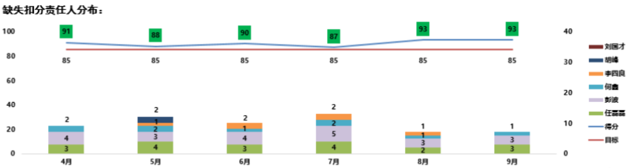
LevelX CTU-OP1-IPQA
CTU OP1 9月
稽核总数：8
稽核得分：93
目标得分：85
搜索
By 缺失扣分责任人分布
By 风险项
By 类别
缺失8项；高风险：8项；中风险：8项；低风险：0项

Slide 32
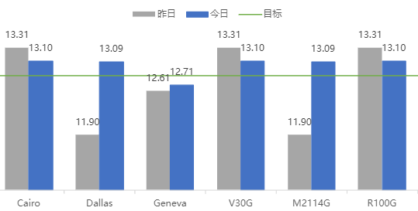
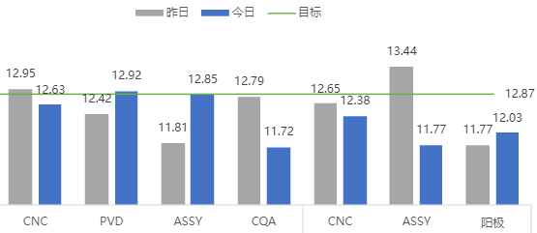
Level1 CTU SS-Cost
点击柱状图，ss cost趋势按柱状图维度刷新数据
Today
Yesterday
Week
Month
Quarter
FY
搜索
点击时间选择后，趋势图刷新为该时间范围内数据
By PC
点击专案、功能厂柱子下图显示对应专案、功能厂当月数据
By 专案
By 功能厂
点击专案、功能厂柱状图跳转至Level5
目标
实际
目标
实际
Notes:
BY楼栋的，按今天的UPPH从低到高的排序

Slide 33
Level 5 CTU SS-Cost
SS cost top10与实际用量top5数据维度为Level1选中维度

